Slide 1
A path to compute the 9th Dedekind Number using FPGA Supercomputing
Lennart Van Hirtum
Patrick De Causmaecker – Promotor
Jens Goemaere – Mentor

Slide 2
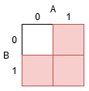
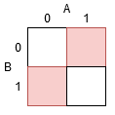
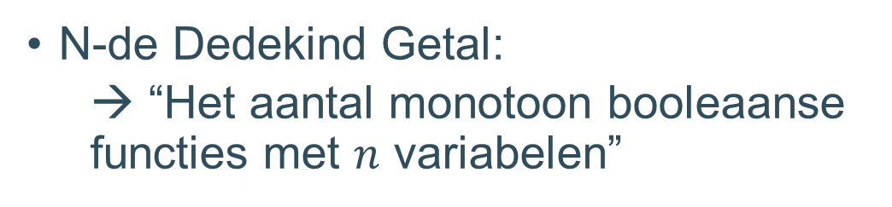
Achtergrond
N-de Dedekind Getal:
→ “Het aantal monotoon booleaanse functies met $n$ variabelen”
Monotoon:
Keurige splitsing tussen de 0-waarden en 1-waarden van de functie
AND/OR zijn monotoon XOR niet

Slide 3
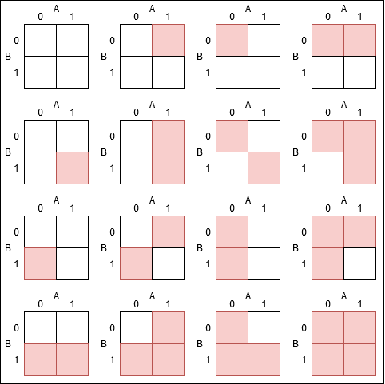

Slide 4
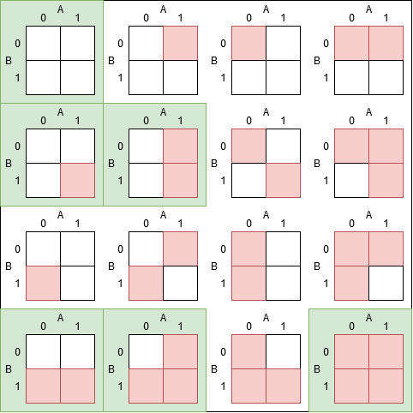
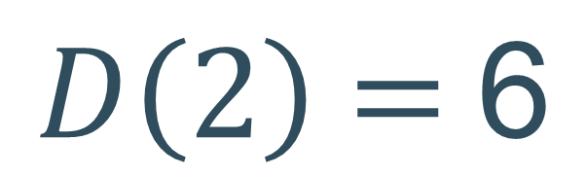
$$D\left(2\right) \text{= }\text{6}$$

Slide 5
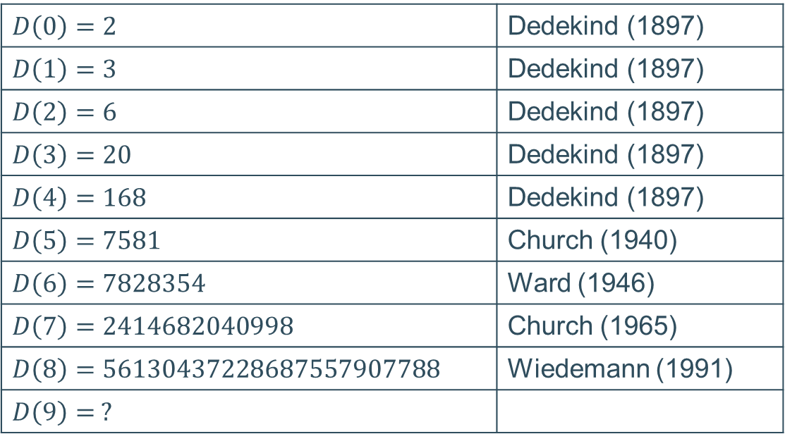
Gekende Dedekind Getallen
#Monotoon Booleaanse Functies in N variabelen
$$D\left(0\right)=2$$ | Dedekind (1897)
$$D\left(1\right)=3$$ | Dedekind (1897)
$$D\left(2\right)=6$$ | Dedekind (1897)
$$D\left(3\right)=20$$ | Dedekind (1897)
$$D\left(4\right)=168$$ | Dedekind (1897)
$$D\left(5\right)=7581$$ | Church (1940)
$$D\left(6\right)=7828354$$ | Ward (1946)
$$D\left(7\right)=2414682040998$$ | Church (1965)
$$D\left(8\right)=56130437228687557907788$$ | Wiedemann (1991)
$$D\left(9\right)= ?$$
Doug Wiedemann. A computation of the eighth dedekind number. Springer Link 10.1007 1991
Notes:
Uitdaging: Zoek D(9)

Slide 6

Complexiteit van het probleem
$$O\left(2^{2^{n}}\right)$$
Naïeve methode, alle Booleaanse functies afgaan en monotone tellen
Vermoeden dat het niet beter kan dan dubbele exponentieel
Grote factoren wel te winnen
Notes:
Dubbel exponentieel
N-1, n-2

Slide 7
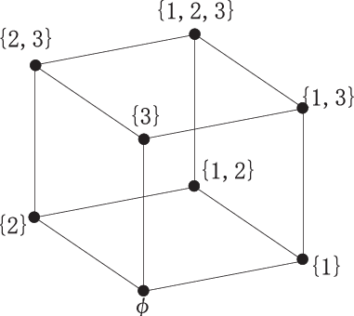
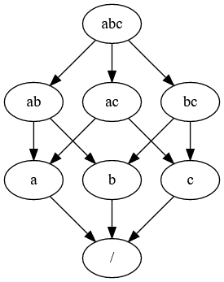
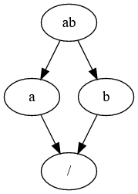
Hyperkubus Visualisatie
Nodes opgedeeld in lagen, per aantal geactiveerde variabelen
Nodes kunnen gekleurd worden adhv return 0 of 1

Slide 8
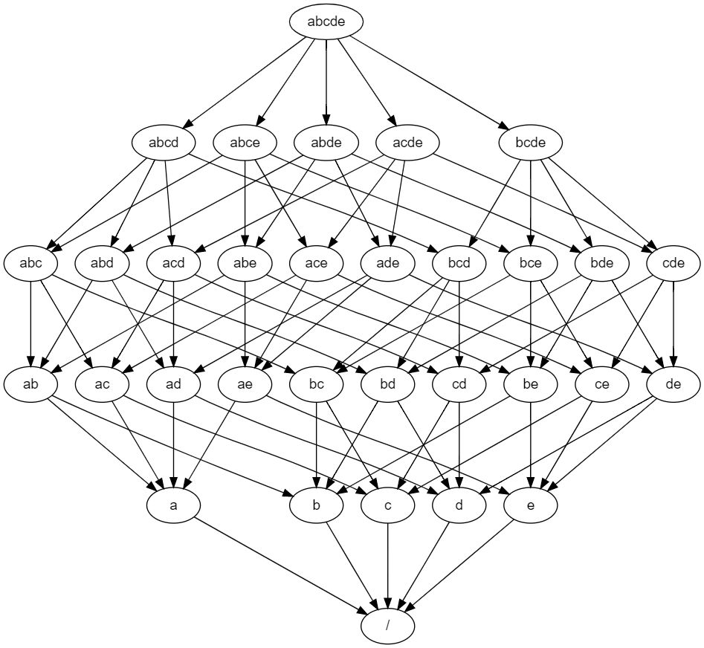
5D

Slide 9
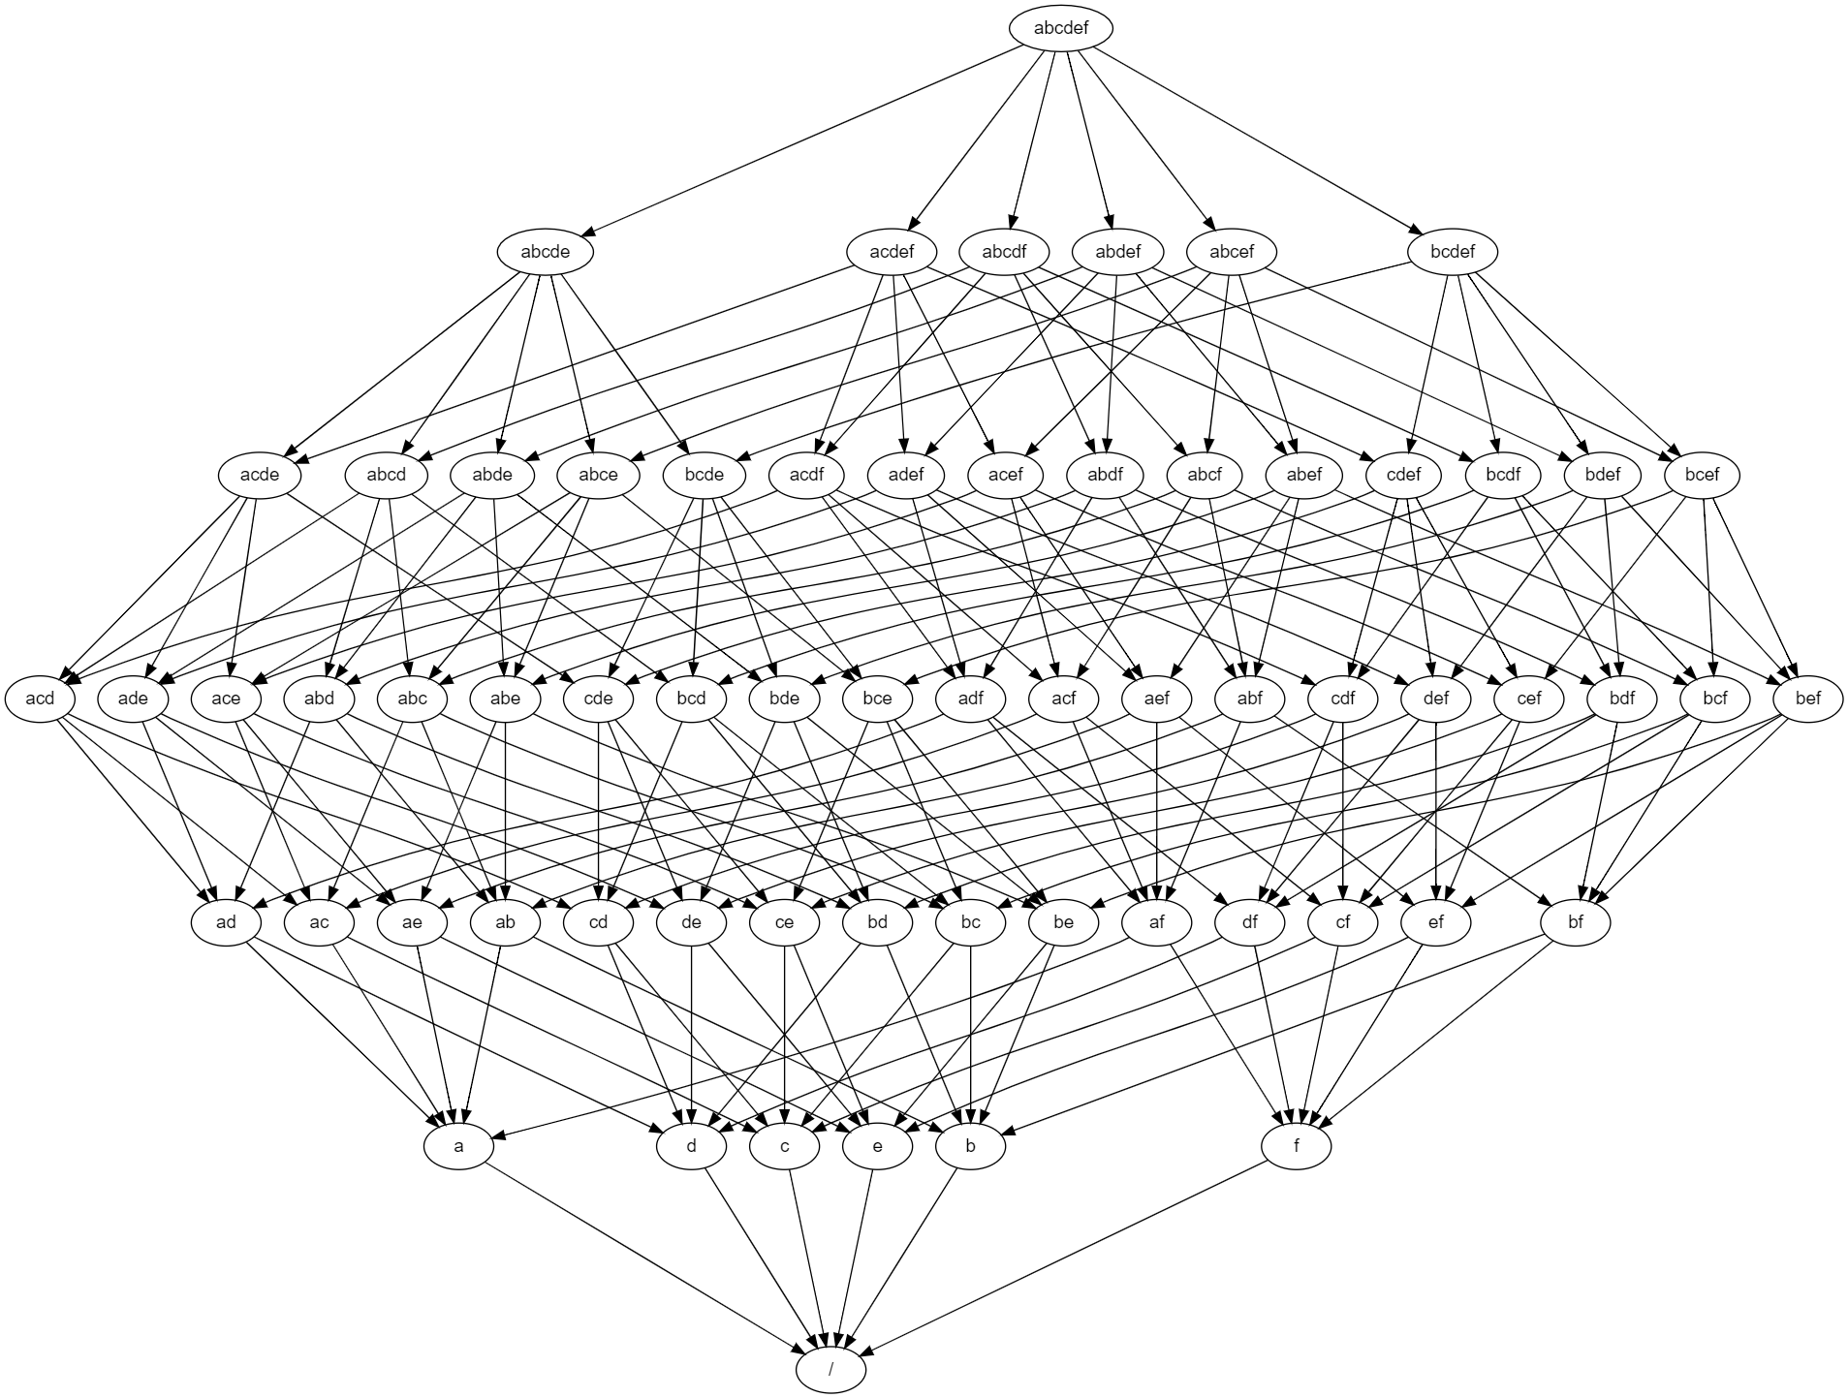
6D

Slide 10
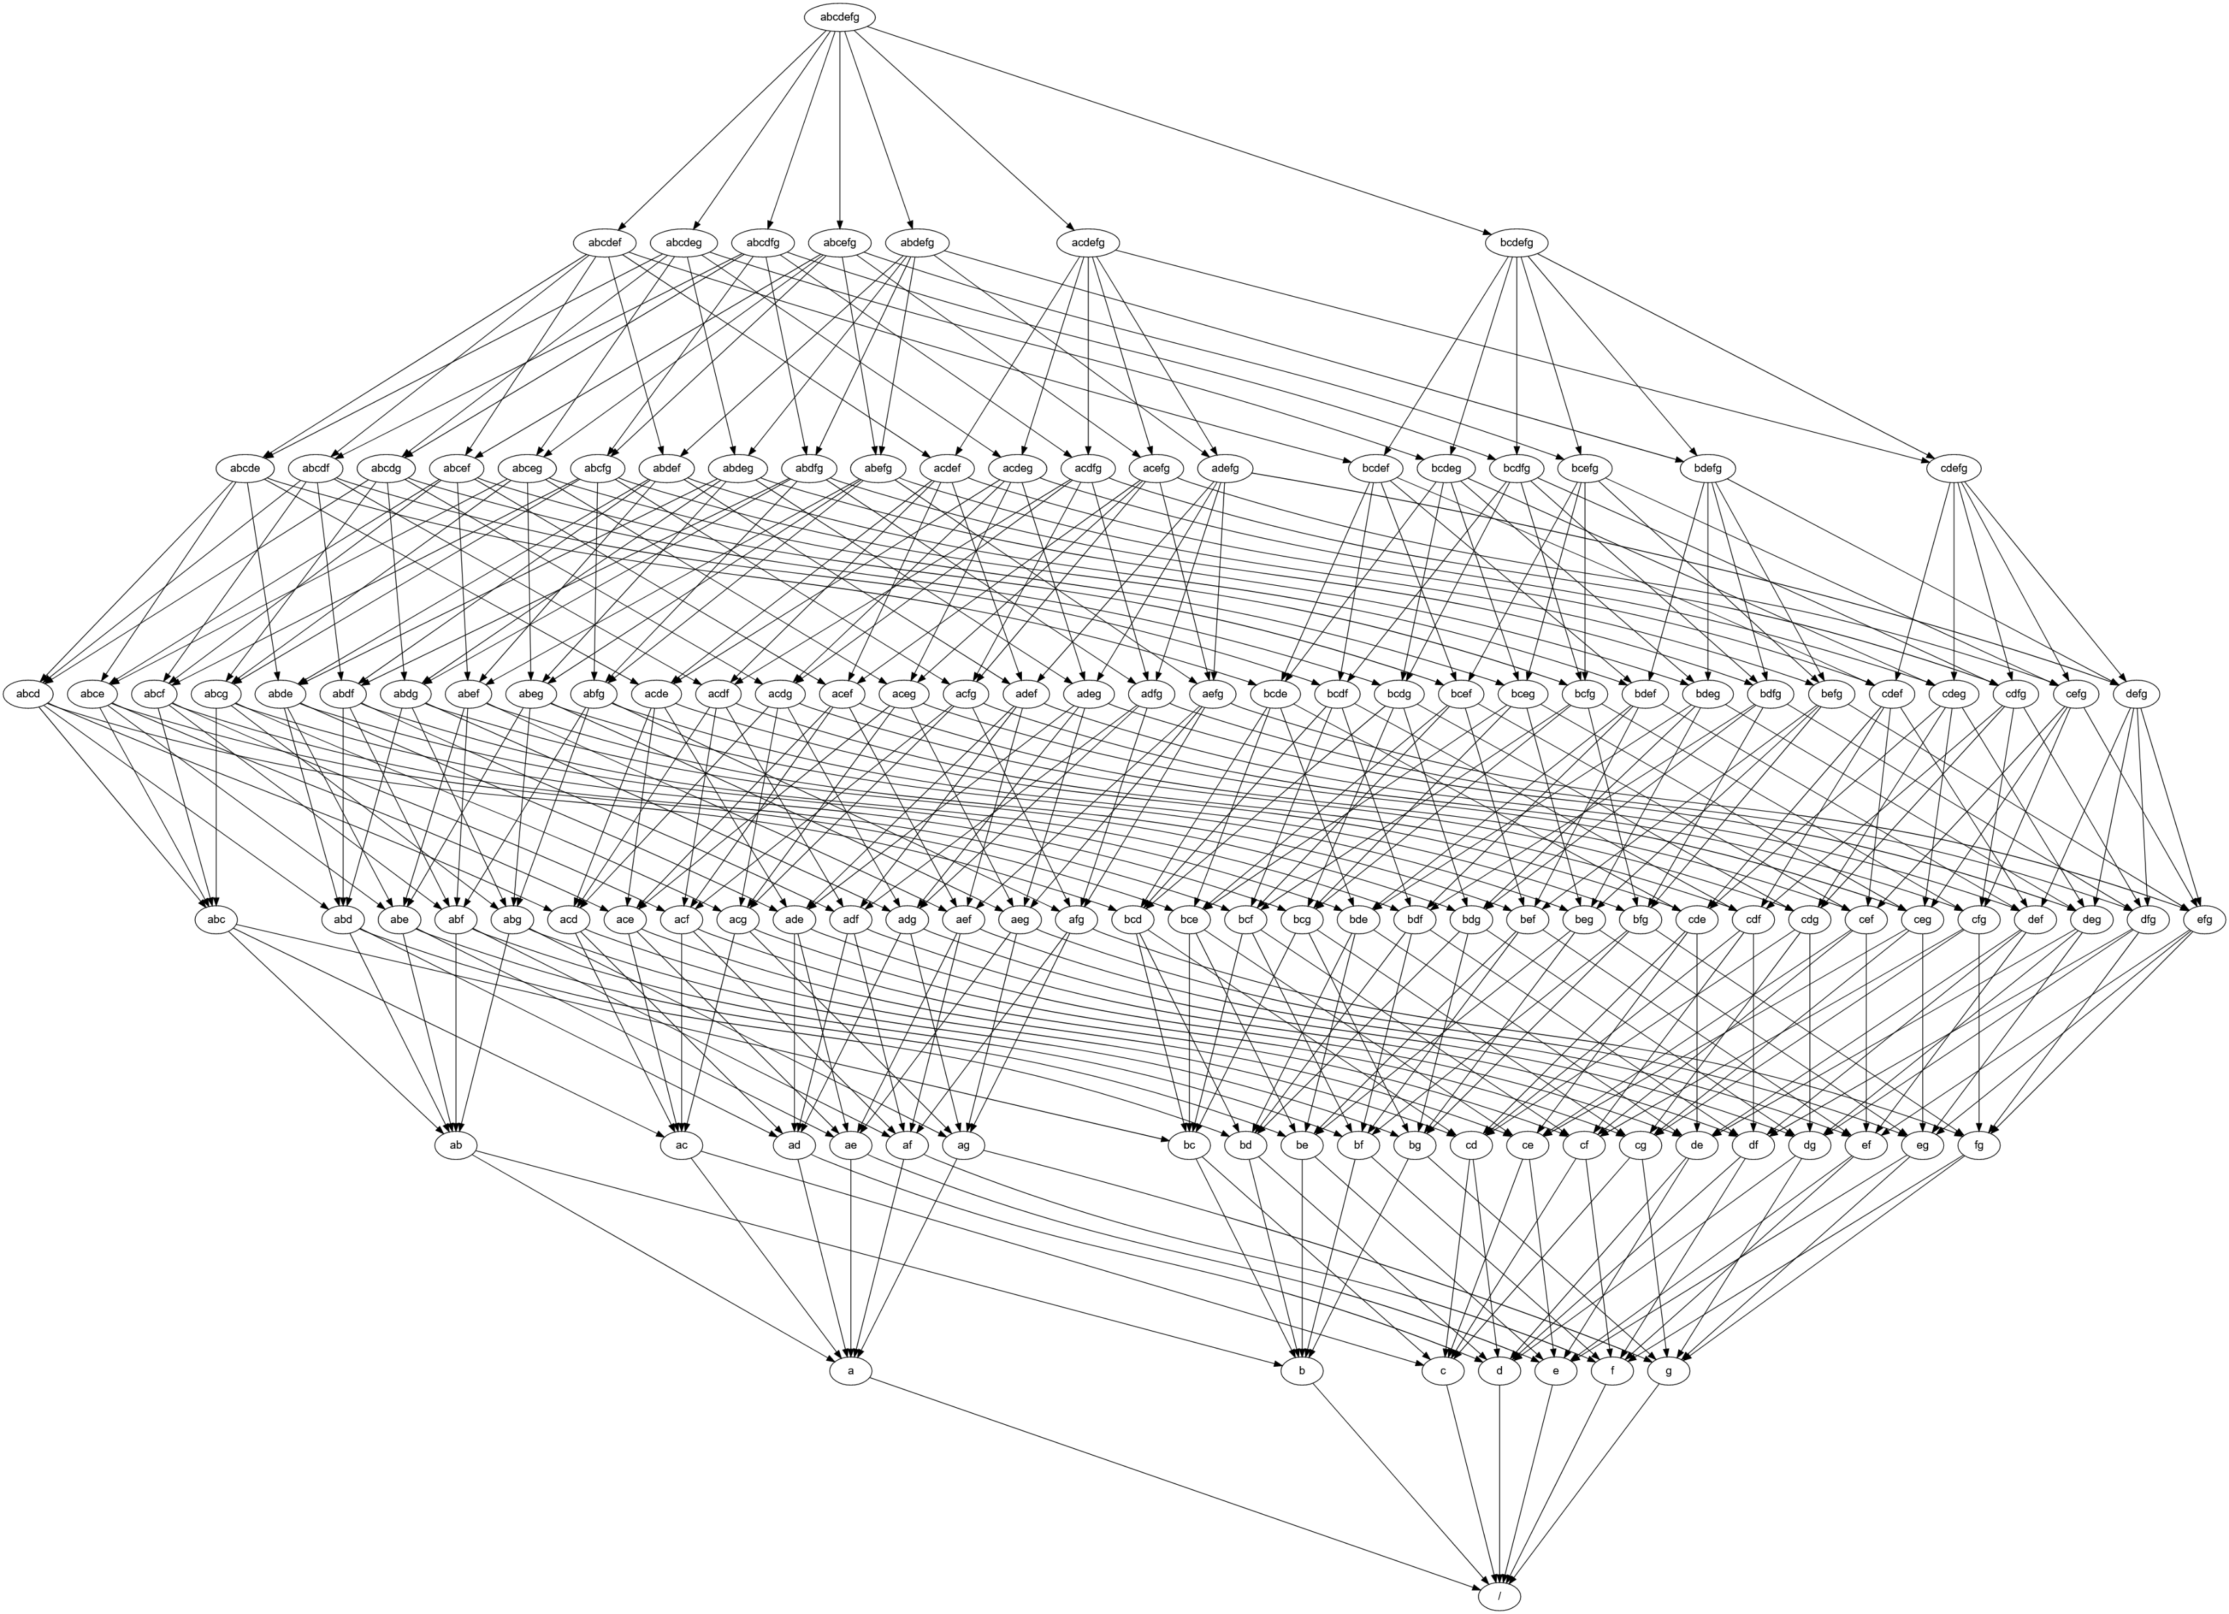
7D

Slide 11
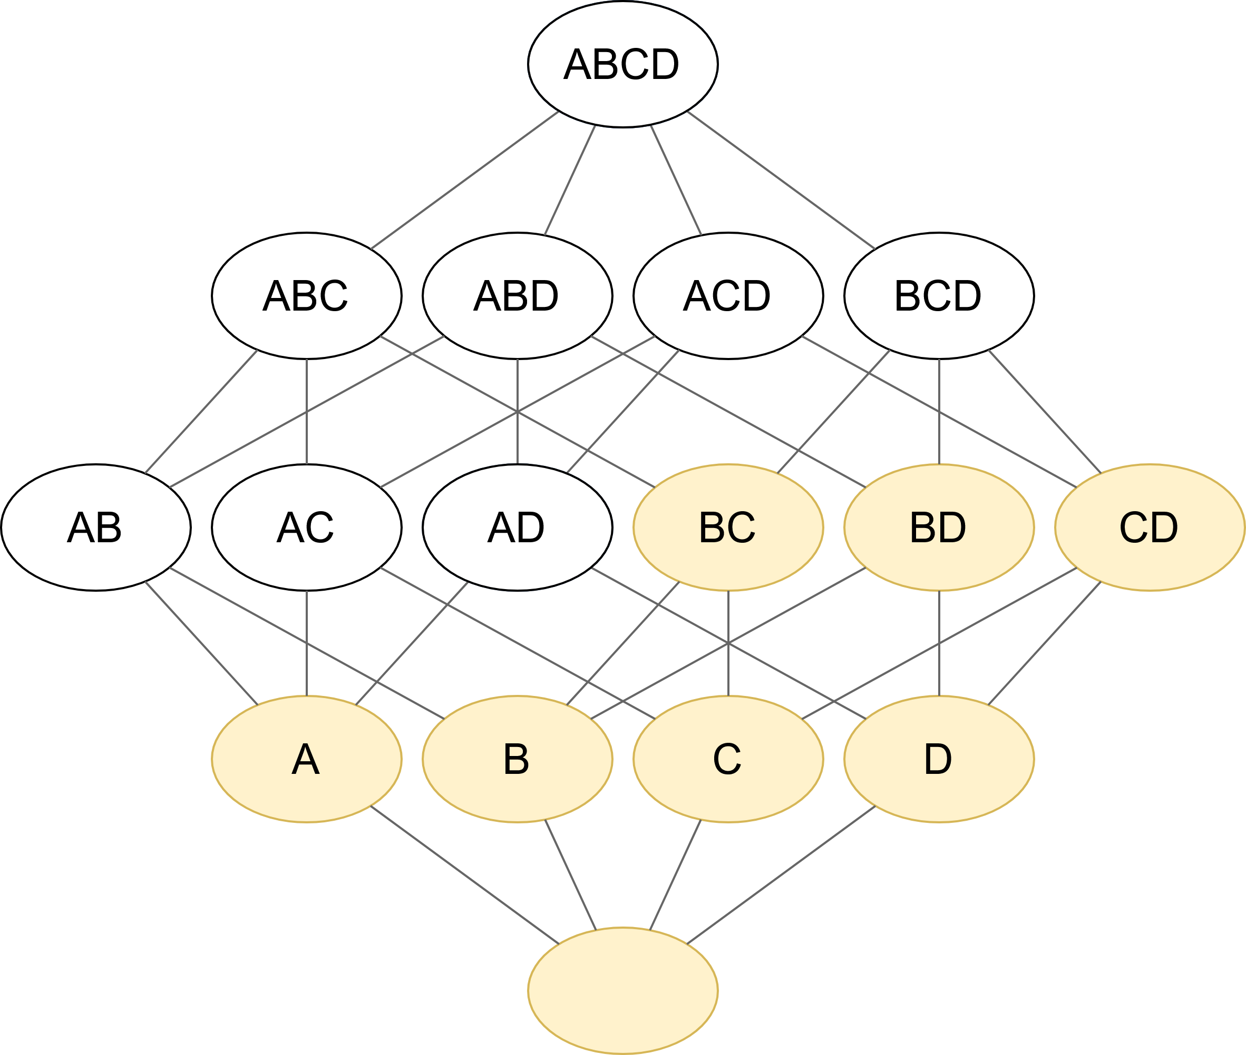
Voorbeeld MBF

Slide 12
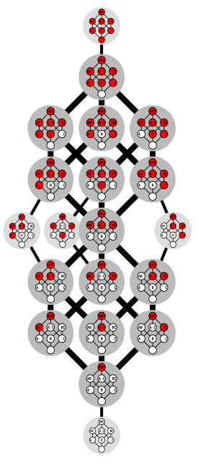

Partiële orde en Intervallen
$α≤β \text{⟺} α$ is een subset van $β$
$γ∈\left[α,β\right] ↔α≤γ≤β$
Intervalgrootte $\left|\left[α,β\right]\right|$

Slide 13
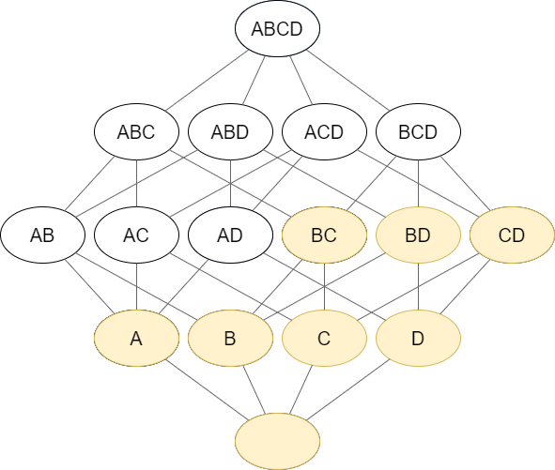
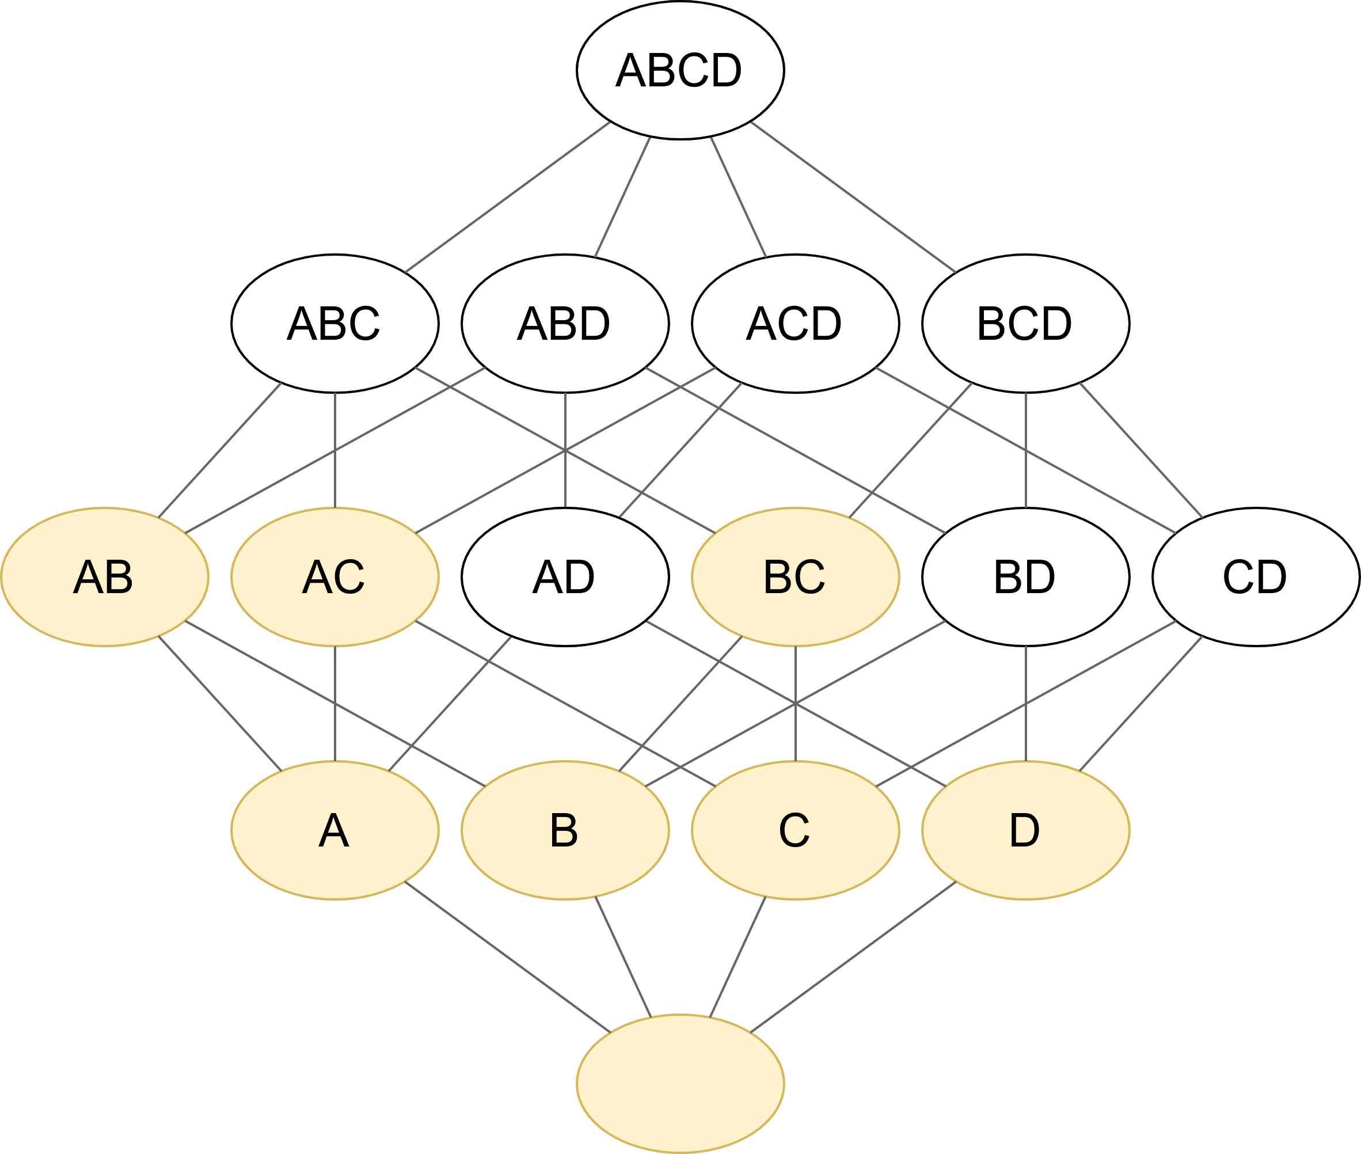

Equivalente MBFs
Equivalent over hernoeming van de variabelen
Behoud van eigenschappen
$$\text{≅}$$

Slide 14
Equivalentieklassen
C
B
Elk met een representant
Voorstelling als hypergrafe
Canonisatie
D
A
C
B
A
D

Slide 15
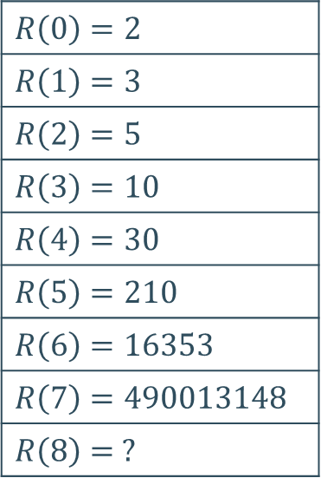

Aantal Equivalentieklassen: $R(N)$
#Equivalentieklassen
$$R\left(0\right)=2$$
$$R\left(1\right)=3$$
$$R\left(2\right)=5$$
$$R\left(3\right)=10$$
$$R\left(4\right)=30$$
$$R\left(5\right)=210$$
$$R\left(6\right)=16353$$
$$R\left(7\right)=490013148$$
$$R\left(8\right)= ?$$
Tamon Stephen and Timothy Yusun. Counting inequivalent monotone boolean functions, 2012.

Slide 16

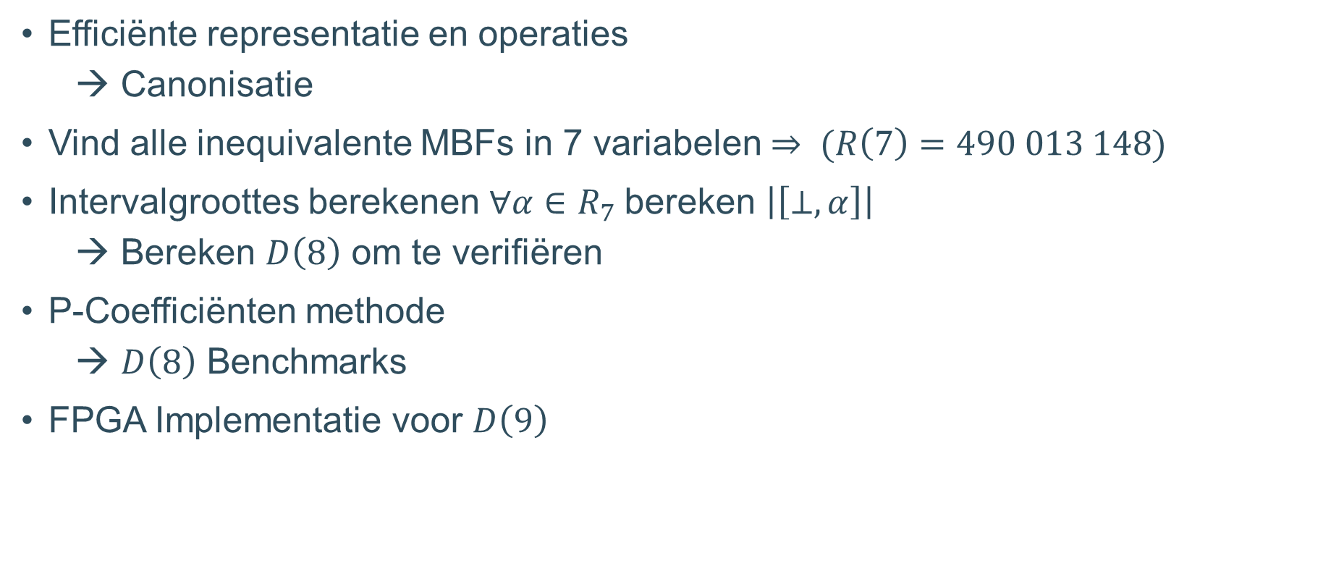
Pad naar $D\left(9\right)$
Efficiënte representatie en operaties
→ Canonisatie
Vind alle inequivalente MBFs in 7 variabelen $⇒ (R\left(7\right)=490 013 148)$
Intervalgroottes berekenen $∀α∈R_{7}$bereken $\left|\left[⊥,α\right]\right|$
→ Bereken $D\left(8\right)$ om te verifiëren
P-Coefficiënten methode
→ $D\left(8\right)$ Benchmarks
FPGA Implementatie voor $D\left(9\right)$

Slide 17
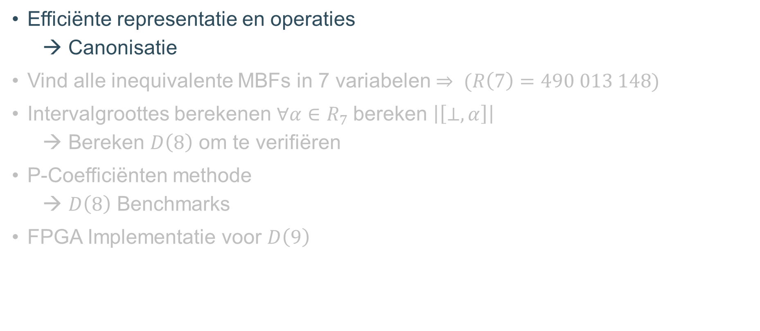
Pad naar $D\left(9\right)$
Efficiënte representatie en operaties
→ Canonisatie
Vind alle inequivalente MBFs in 7 variabelen $⇒ (R\left(7\right)=490 013 148)$
Intervalgroottes berekenen $∀α∈R_{7}$bereken $\left|\left[⊥,α\right]\right|$
→ Bereken $D\left(8\right)$ om te verifiëren
P-Coefficiënten methode
→ $D\left(8\right)$ Benchmarks
FPGA Implementatie voor $D\left(9\right)$

Slide 18
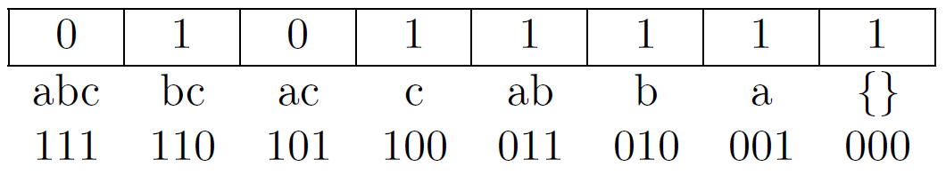
Efficiënte Representatie
Representeer MBFs als bitset
Binaire positie van de bit geeft geactiveerde variabelen weer

Slide 19
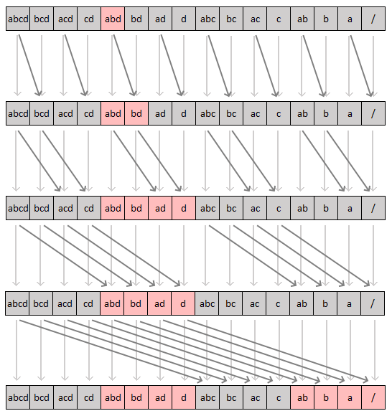
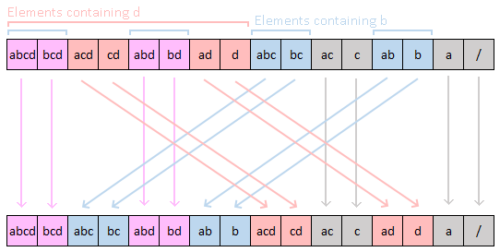
Efficiënte Operaties
Booleaanse operatoren
shifts
varSwap
monotonizeDown

Slide 20
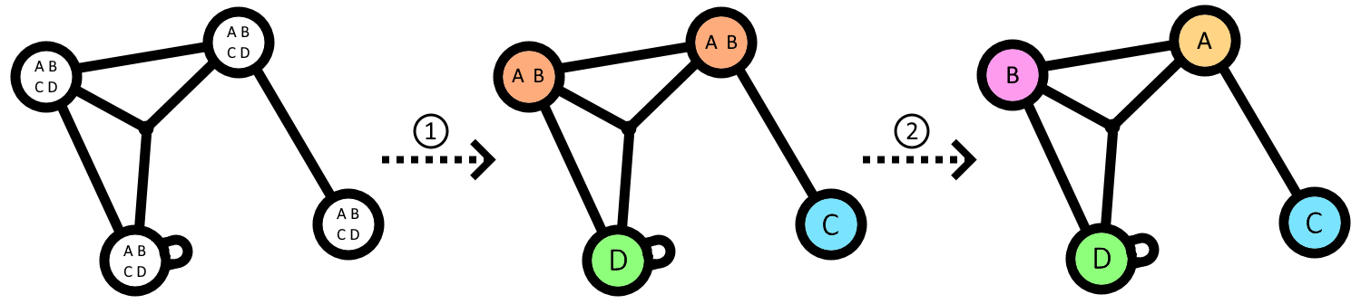
Efficiënte Canonisatie
Zet een MBF om naar de representant van zijn equivalentieklasse
Naïeve methode:
Itereer over alle permutaties
Vind min/max van arbitraire totale orderelatie
Verbeteringen
Groeperen van knopen
Iteratief groepen verfijnen
Notes:
Speciale aandacht aan canonisatie operator

Slide 21
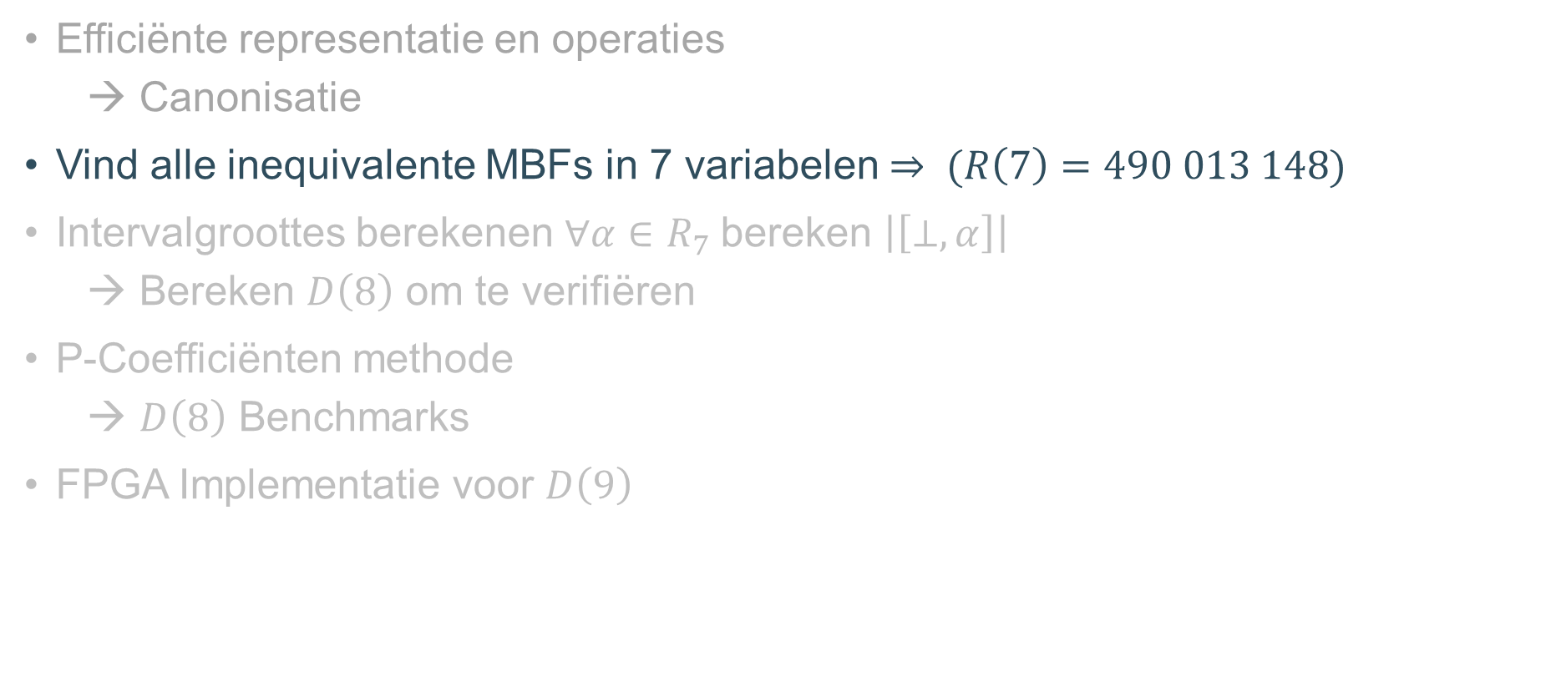
Pad naar $D\left(9\right)$
Efficiënte representatie en operaties
→ Canonisatie
Vind alle inequivalente MBFs in 7 variabelen $⇒ (R\left(7\right)=490 013 148)$
Intervalgroottes berekenen $∀α∈R_{7}$bereken $\left|\left[⊥,α\right]\right|$
→ Bereken $D\left(8\right)$ om te verifiëren
P-Coefficiënten methode
→ $D\left(8\right)$ Benchmarks
FPGA Implementatie voor $D\left(9\right)$

Slide 22
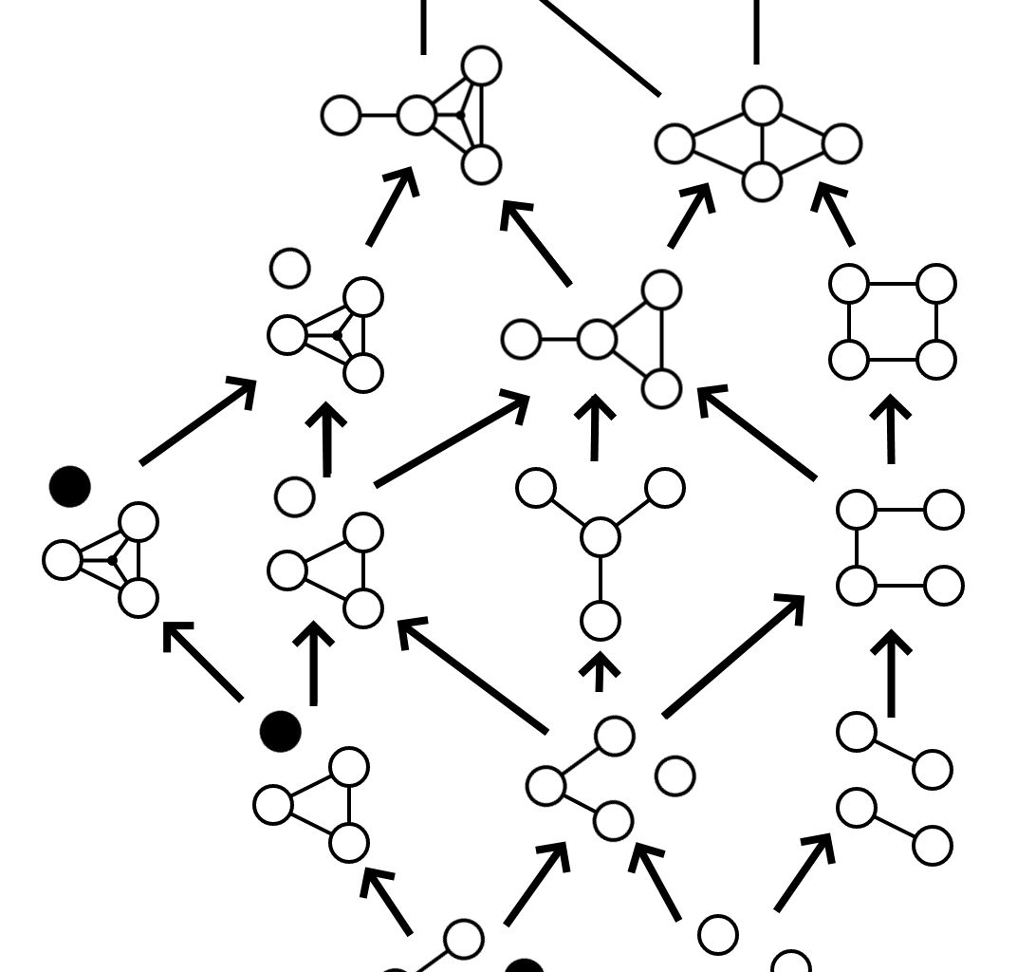
Alle Inequivalente MBFs in 7 variabelen
Incrementele methode
Grotere equivalentieklassen door uitbreiding van kleinere
Sterk afhankelijk van canonisatie performantie

Slide 23
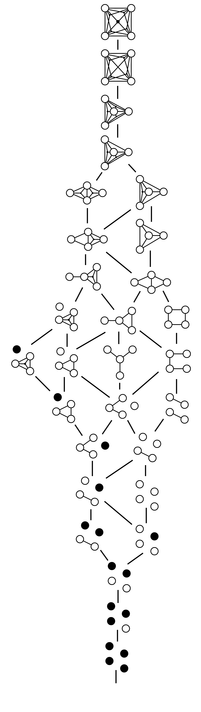
Alle Inequivalente MBFs in 7 variabelen
Methode | Vorige methode: ‘profiles’ ¹, 2012 | Nieuwe Methode
Tijd | 8 Maanden | 10 minuten
Canonisaties/core/sec | ~12’000/sec | ~3’000’000/sec
Hardware | meerdere computers | moderne 6-core i7
Canonisaties/klasse | ~5000 | ~22
Memorygebruik | Relatief Klein | Groot
Parallelisatie | Triviaal | Moeilijker
Techniek | Per profile alle equivalentieklassen vinden | Incrementeel kleine equivalentieklassen uitbreiden
1. Tamon Stephen and Timothy Yusun. Counting inequivalent monotone boolean functions, 2012.

Slide 24
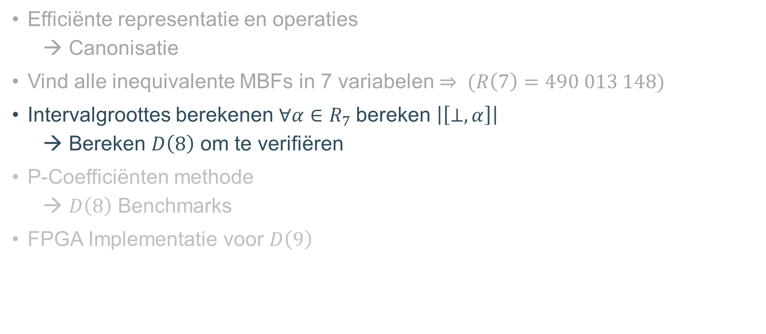
Pad naar $D\left(9\right)$
Efficiënte representatie en operaties
→ Canonisatie
Vind alle inequivalente MBFs in 7 variabelen $⇒ (R\left(7\right)=490 013 148)$
Intervalgroottes berekenen $∀α∈R_{7}$bereken $\left|\left[⊥,α\right]\right|$
→ Bereken $D\left(8\right)$ om te verifiëren
P-Coefficiënten methode
→ $D\left(8\right)$ Benchmarks
FPGA Implementatie voor $D\left(9\right)$

Slide 25

Alle intervalgroottes $\left|\left[⊥,α\right]\right|$ in 7 variabelen
Incrementeel grotere intervallen berekenen uit kleinere
Twee belangrijke delen:
Incrementeel bouwen op kleinere intervallen
#Keuzes via machten van 2

Slide 26
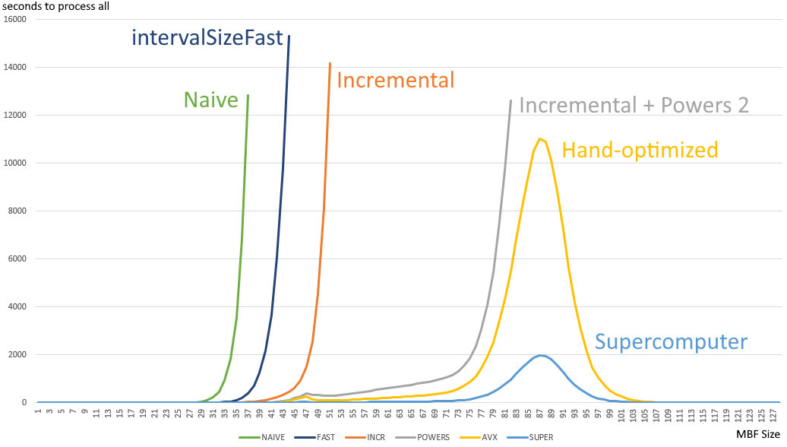
Benchmarks
Hand-optimized:
6-core i7: 36 uur
Supercomputer:
36-core Genius server:
6.5 uur
intervalSizeFast: Patrick De Causmaecker and Stefan De Wannemacker. Partitioning in the space of antimonotonic functions, 2011.

Slide 27
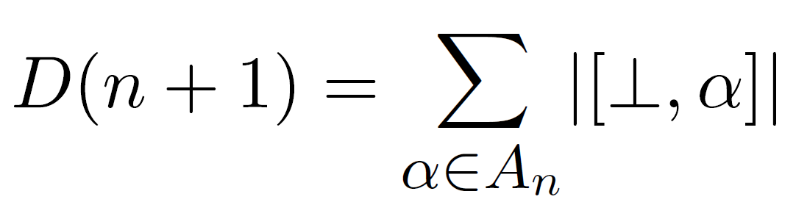


Verificatie intervallen door berekening $D\left(8\right)$
Hiermee $D\left(8\right)$ berekenen is een nieuw resultaat!

Slide 28
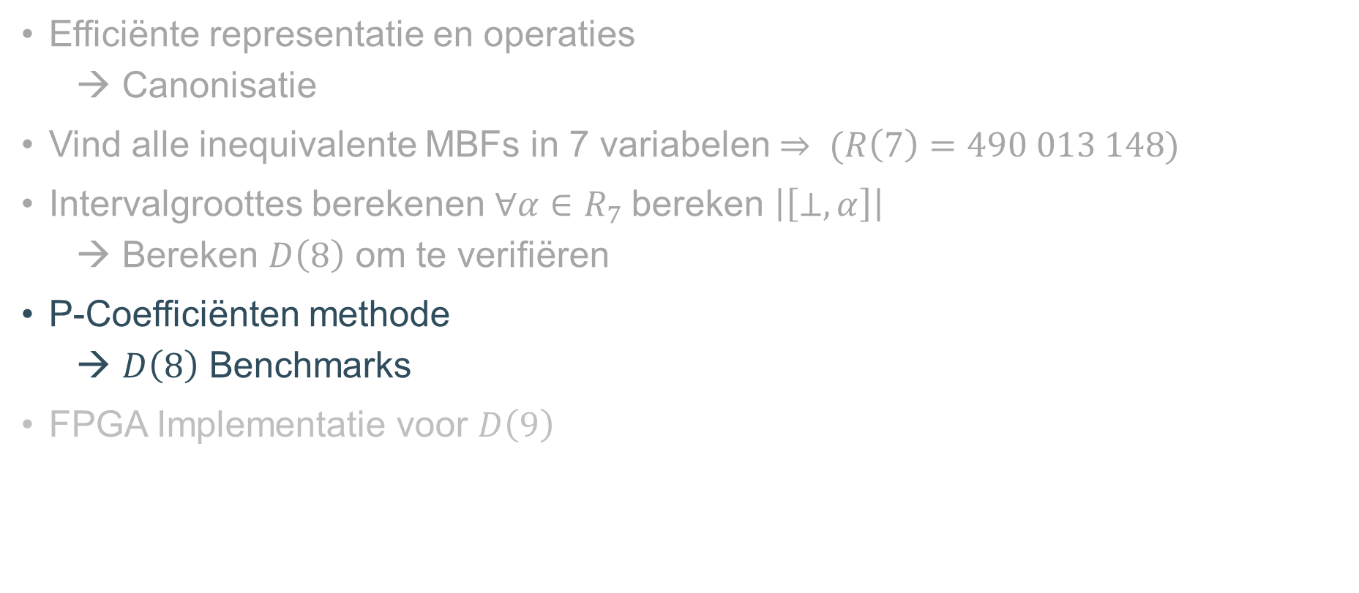
Pad naar $D\left(9\right)$
Efficiënte representatie en operaties
→ Canonisatie
Vind alle inequivalente MBFs in 7 variabelen $⇒ (R\left(7\right)=490 013 148)$
Intervalgroottes berekenen $∀α∈R_{7}$bereken $\left|\left[⊥,α\right]\right|$
→ Bereken $D\left(8\right)$ om te verifiëren
P-Coefficiënten methode
→ $D\left(8\right)$ Benchmarks
FPGA Implementatie voor $D\left(9\right)$

Slide 29
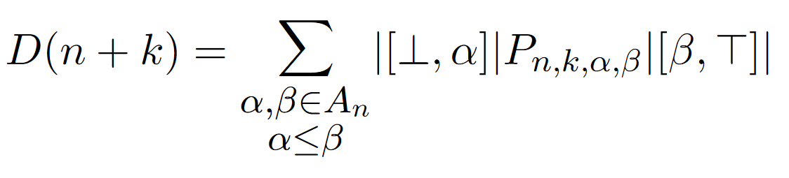
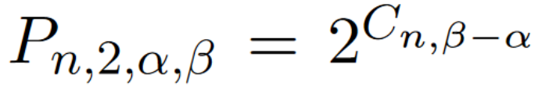
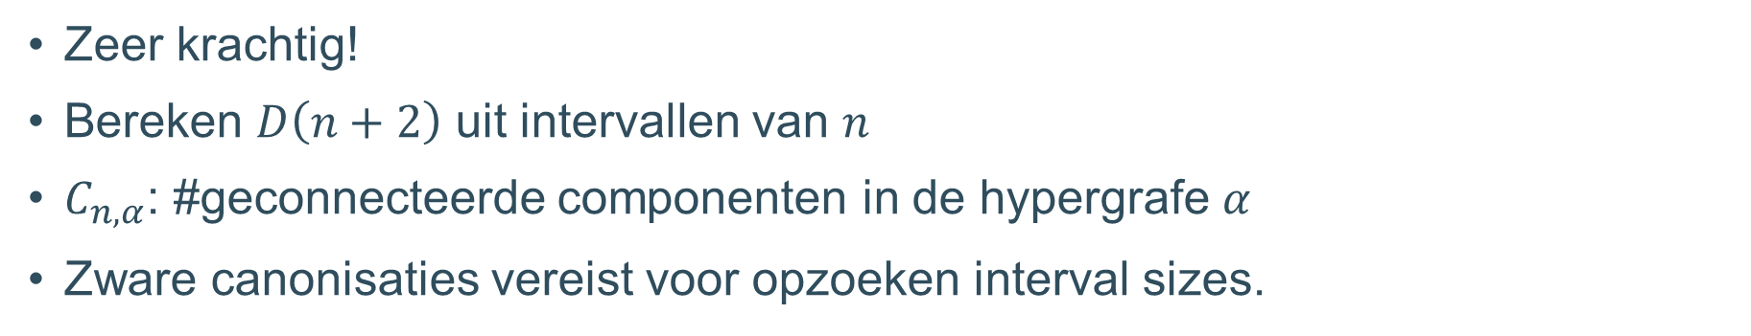
P-Coëfficiënten methode
Zeer krachtig!
Bereken $D\left(n+2\right)$ uit intervallen van $n$
$C_{n,α}$: #geconnecteerde componenten in de hypergrafe $α$
Zware canonisaties vereist voor opzoeken interval sizes.
Patrick De Causmaecker and Stefan De Wannemacker. On the number of antichains of sets in a finite universe, 2014.

Slide 30
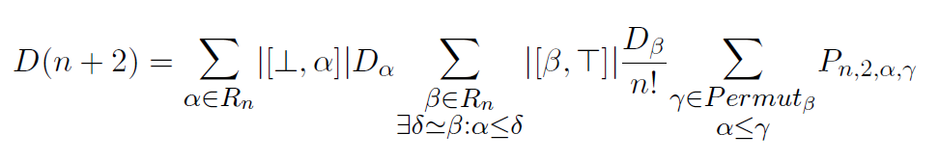
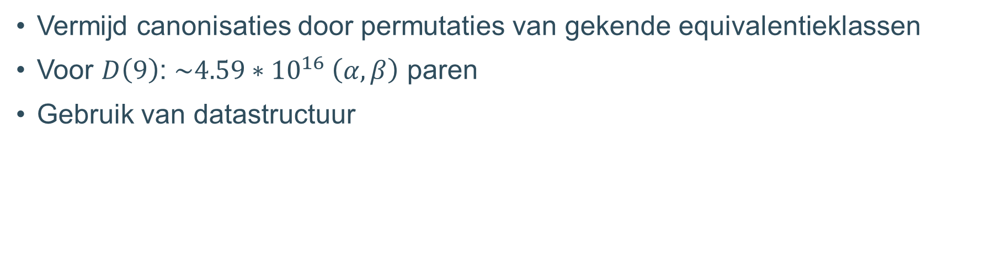
Herwerking van de P-Coëff formule
Vermijd canonisaties door permutaties van gekende equivalentieklassen
Voor $D\left(9\right)$: $\sim 4.59∗{10}^{16} \left(α,β\right)$ paren
Gebruik van datastructuur

Slide 31
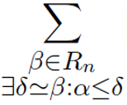

Efficiente $β$ iteratie datastructuur
Link equivalentieklassen aan elkaar
Pointers volgen ipv canonisaties
Compacte representatie
Groot! ~50GB voor 7 variabelen

Slide 32
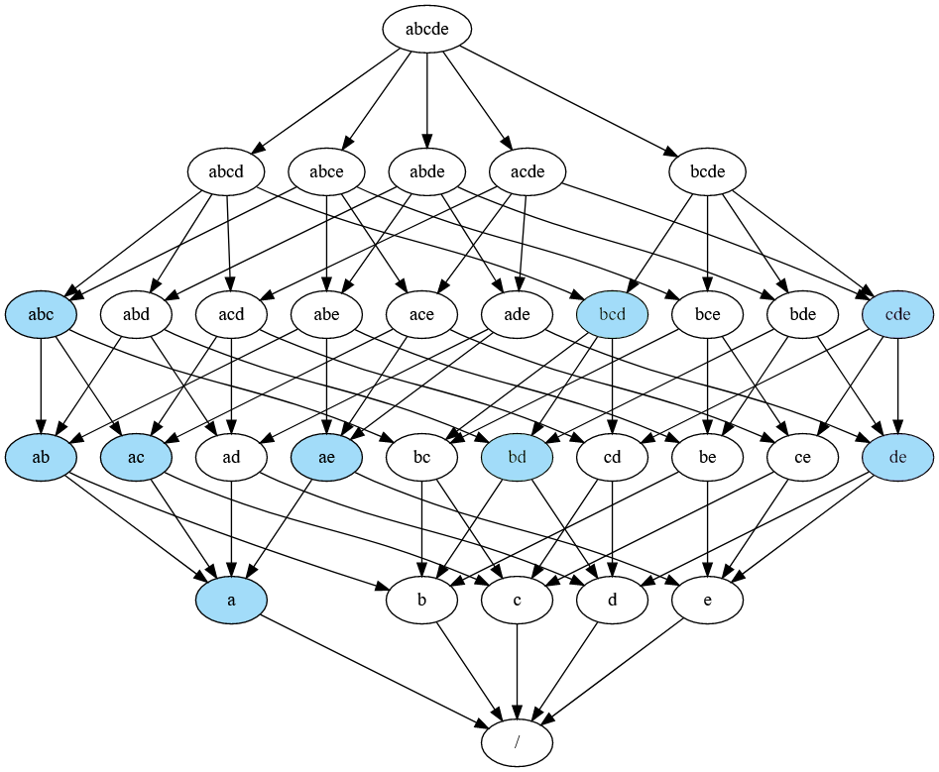
Berekenen van de P-Coëfficiënten
Tellen van geconnecteerde componenten
Theoretisch zeer eenvoudig
Moeilijk te optimaliseren

Slide 33
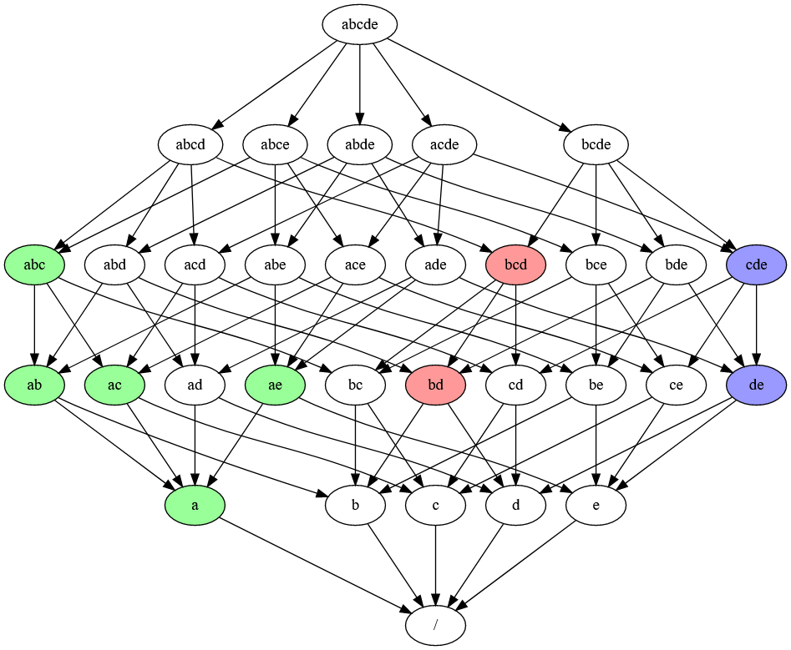
Berekenen van de P-Coëfficiënten
Tellen van geconnecteerde componenten
Theoretisch zeer eenvoudig
Moeilijk te optimaliseren

Slide 34
Geconnecteerde Componenten Methodes
Group Merging
Origineel de methode uit de codebase van P. De Causmaecker et al
Maakt weinig gebruik van efficiente operaties
FloodFill
Gebruik van efficiënte operaties
monotonizeUp & monotonizeDown
Verbeteringen
Singleton Elimination
Leaf Elimination
Patrick De Causmaecker and Stefan De Wannemacker. On the number of antichains of sets in a finite universe, 2014.

Slide 35
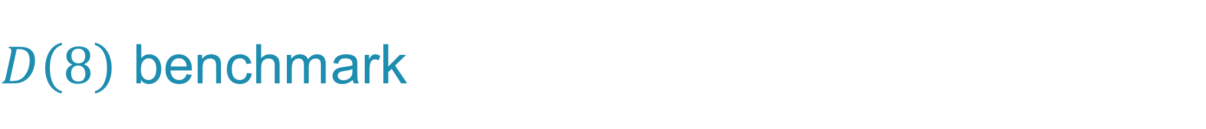
$D\left(8\right)$ benchmark
Methode | D. Wiedemann | A. Zijlstra | P. De Causmaecker et al | Mijn Implementatie
Tijdsduur | 200 uur | 30 min | 8 uur | 6 min
Jaar | 1991 | 2013 | 2014 | 2021
Computer | Cray-2 supercomputer | 144-core Millipede Cluster | 4-core i5 | 6-core i7
Methode | Wiedemann’s methode | Wiedemann’s methode | P-Coëfficiënten met Antiketens | P-Coëfficiënten met MBFs
Doug Wiedemann. A computation of the eighth dedekind number. Springer Link 10.1007 1991
Arjen Teijo Zijlstra. Calculating the 8th dedekind number. 2013. University of Groningen, Bachelor Thesis
Patrick De Causmaecker and Stefan De Wannemacker. On the number of antichains of sets in a finite universe, 2014.

Slide 36
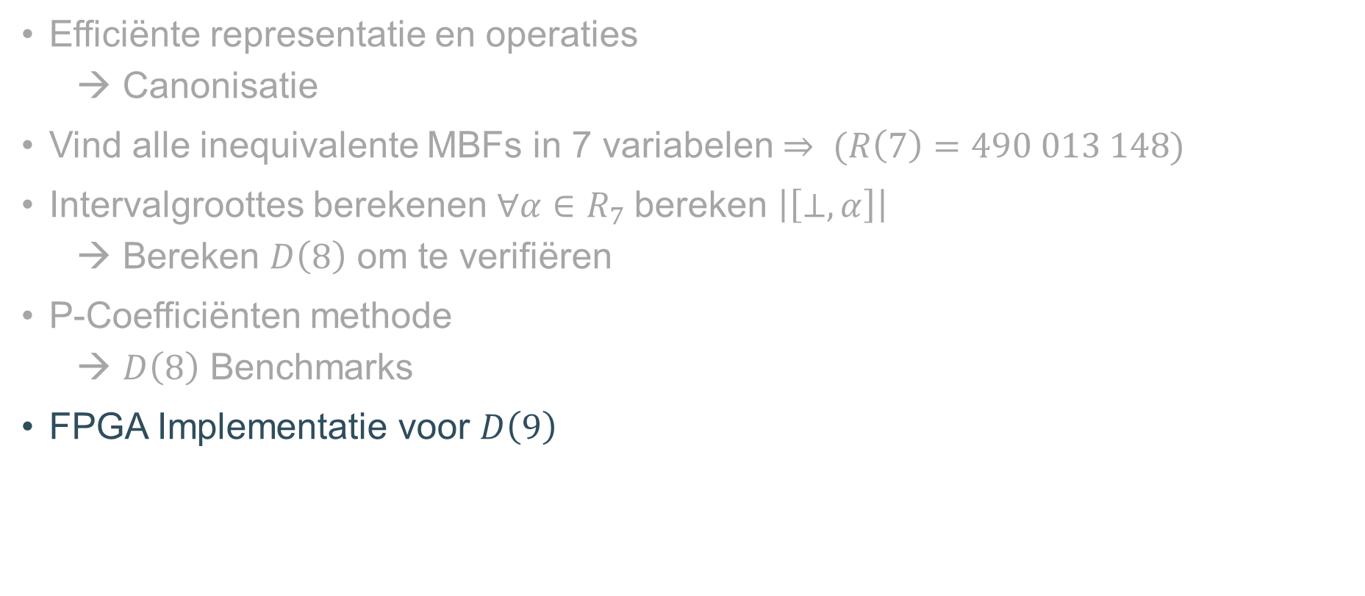
Pad naar $D\left(9\right)$
Efficiënte representatie en operaties
→ Canonisatie
Vind alle inequivalente MBFs in 7 variabelen $⇒ (R\left(7\right)=490 013 148)$
Intervalgroottes berekenen $∀α∈R_{7}$bereken $\left|\left[⊥,α\right]\right|$
→ Bereken $D\left(8\right)$ om te verifiëren
P-Coefficiënten methode
→ $D\left(8\right)$ Benchmarks
FPGA Implementatie voor $D\left(9\right)$

Slide 37
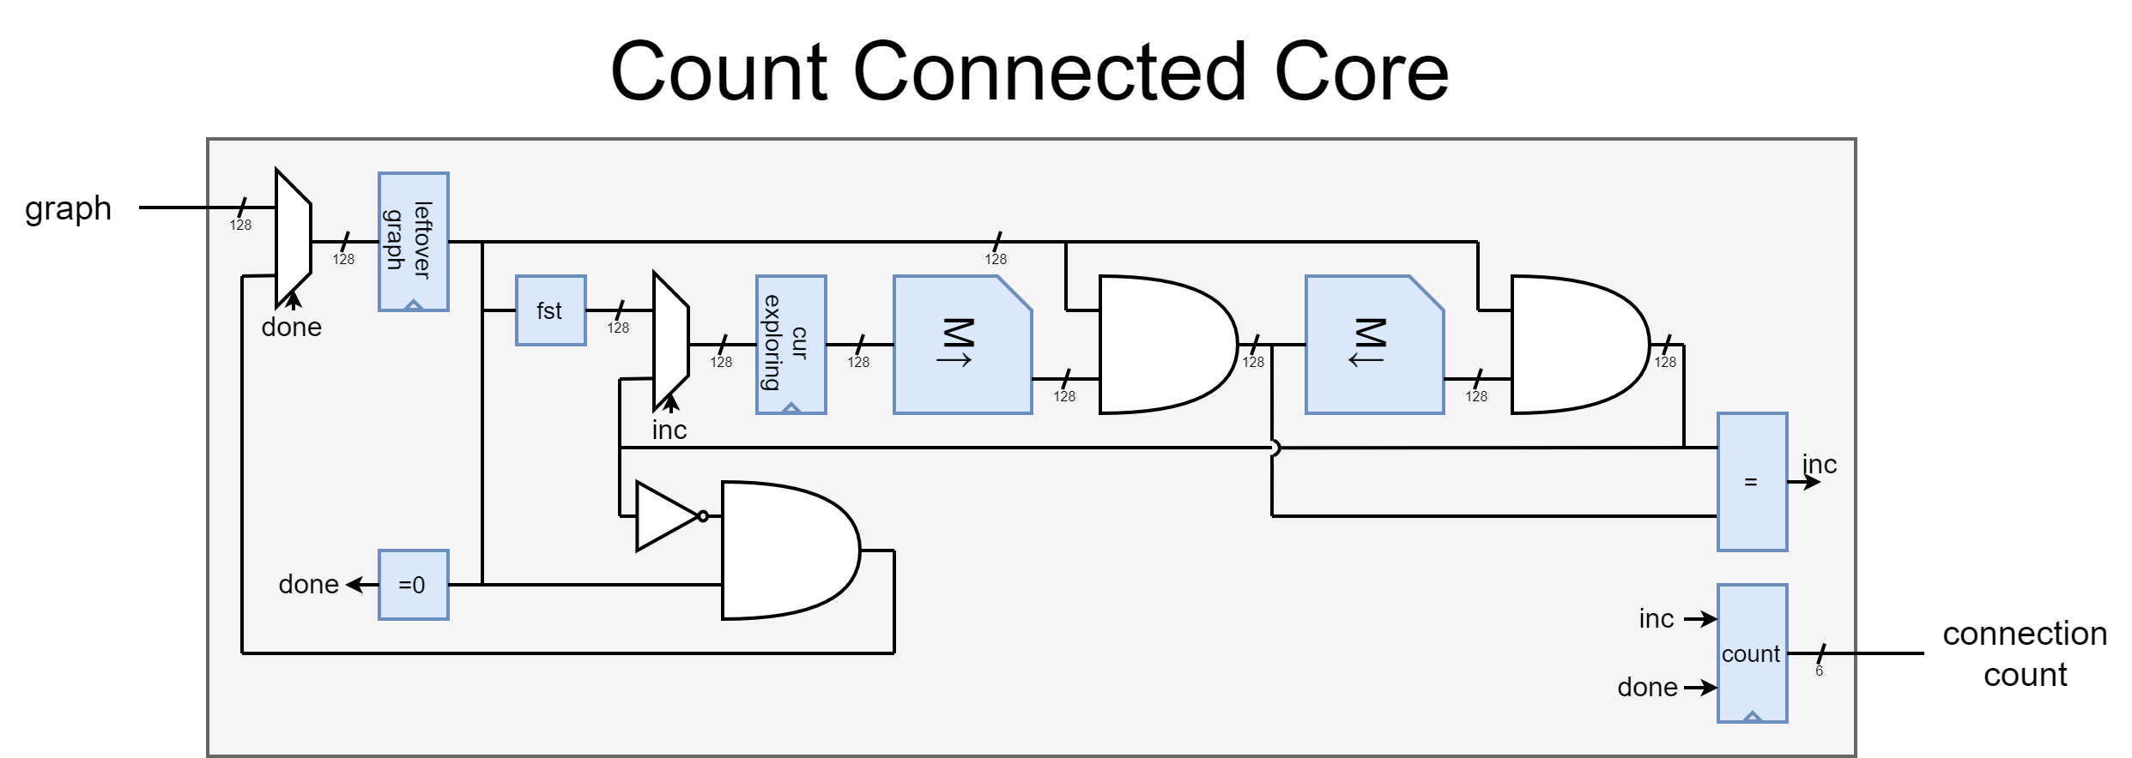
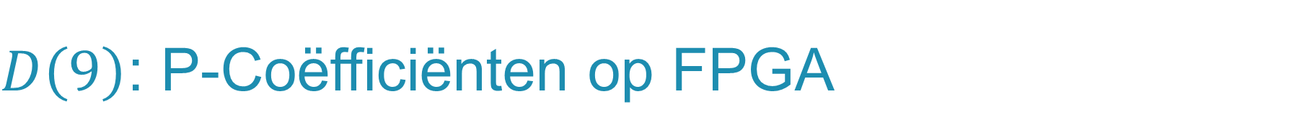
$D\left(9\right)$: P-Coëfficiënten op FPGA
Floodfill berust op booleaanse operaties en shifts, en is zeer branchy
Slecht gebruik van CPU
Niet vertaalbaar naar GPU
Hardware implementatie!

Slide 38
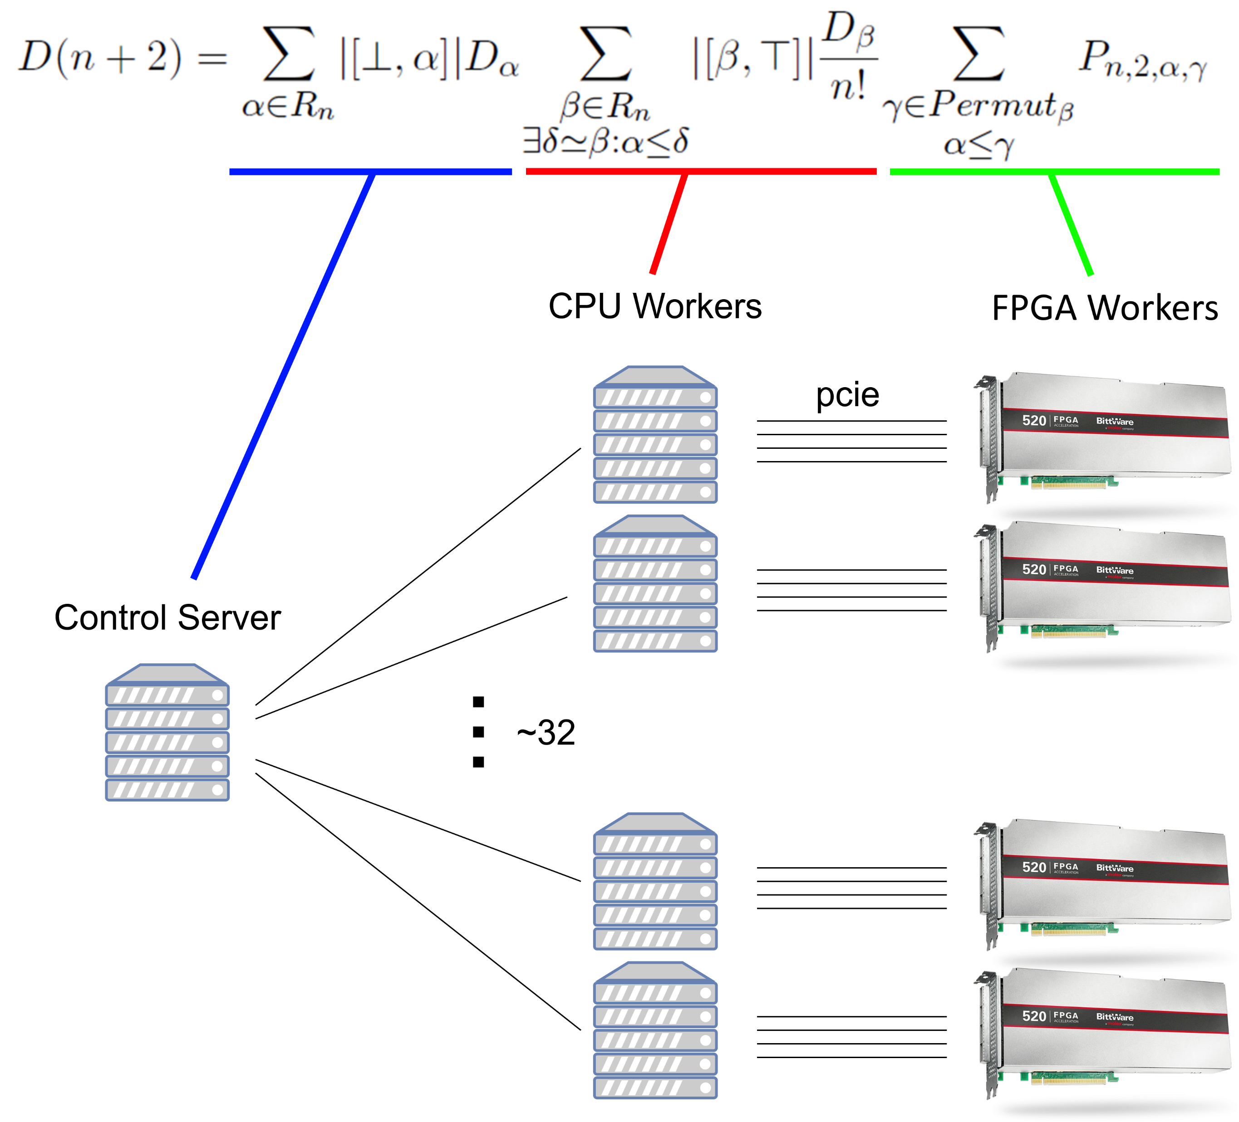


Het Plan voor $D\left(9\right)$
~500x speedup vs CPU
32 moderne FPGA kaarten
Ideaal $D\left(9\right)$ 2x op 2,5 maanden

Slide 39
Bemachtigen van de hardware
32 dure FPGA kaarten ~13’000$/stuk
Gesprekken met verkopers en VSC
Zoeken naar andere geïnteresseerde onderzoeksgroepen

Slide 40
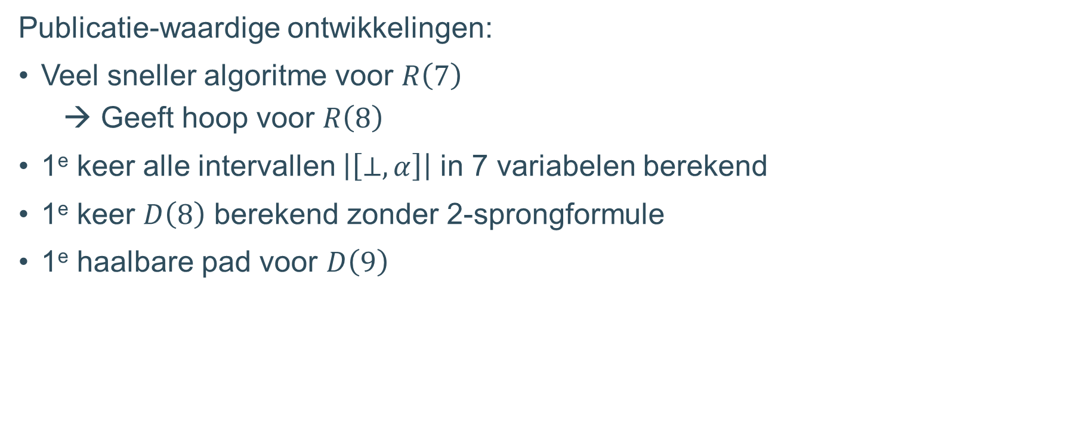
Conclusie
Publicatie-waardige ontwikkelingen:
Veel sneller algoritme voor $R\left(7\right)$
→ Geeft hoop voor $R\left(8\right)$
1e keer alle intervallen $\left|\left[⊥,α\right]\right|$ in 7 variabelen berekend
1e keer $D\left(8\right)$ berekend zonder 2-sprongformule
1e haalbare pad voor $D\left(9\right)$

Slide 41
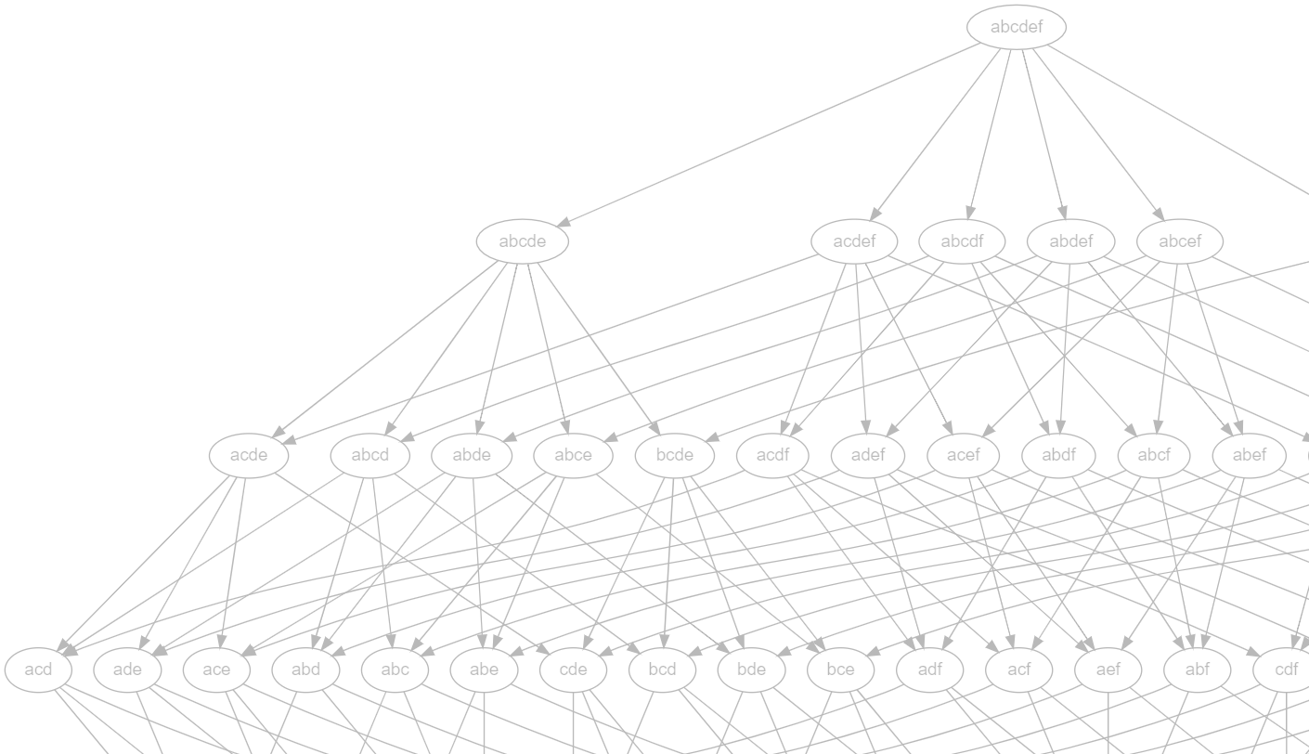
Vragen

Slide 42
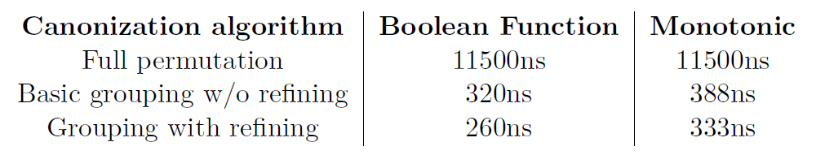
Canonisatie Benchmarks

Slide 43
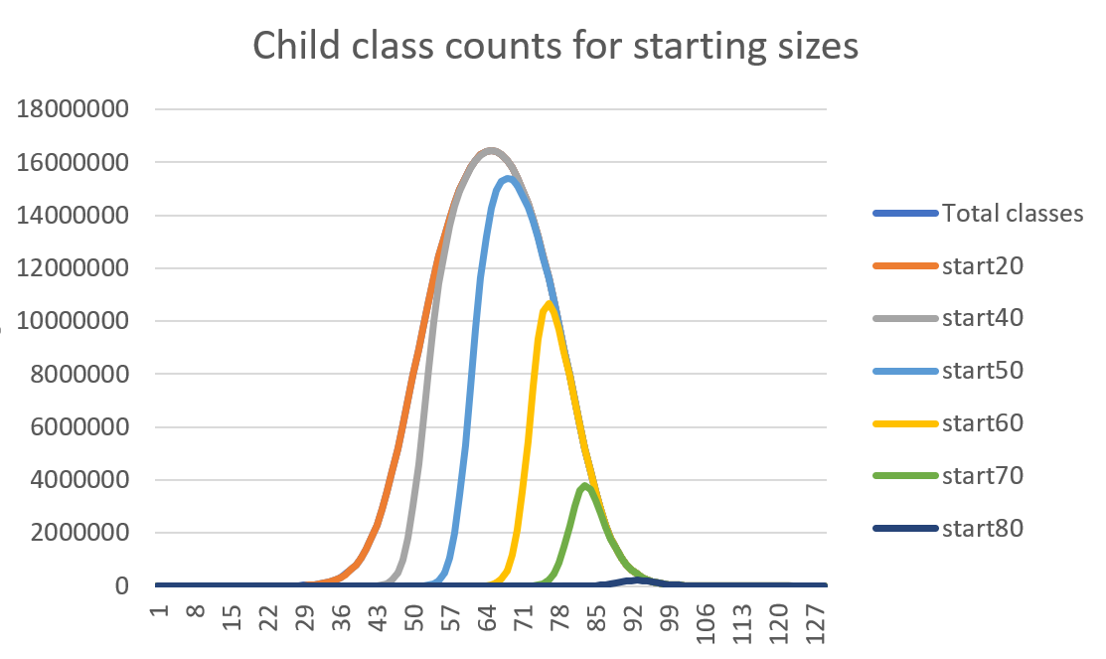


$(α,β)$ paren
$$\sim 4.59∗{10}^{16}$$
$\left(α,β\right)$ paren

Slide 44

CountConnected Benchmarks

Slide 45

P-Coëff intuïtie
$$α=∅×χ_{\overline{x}\overline{y}} ∨ \left\{x\right\}×χ_{x\overline{y}} ∨ \left\{y\right\}×χ_{\overline{x}y} ∨ \left\{x,y\right\}×χ_{xy}$$

